Slide 1
Целлюлоза

Slide 2
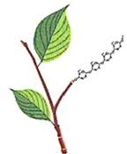

Целлюлоза (от лат. cellula — клетка, то же самое, что клетчатка) Целлюлоза (C ₆ H ₁₀ O ₅ ) _{n} – природный полимер, полисахарид, состоящий из остатков β-глюкозы, молекулы имеют линейное строение. В каждом остатке молекулы глюкозы содержатся три гидроксильные группы, поэтому она проявляет свойства многоатомного спирта.

Slide 3
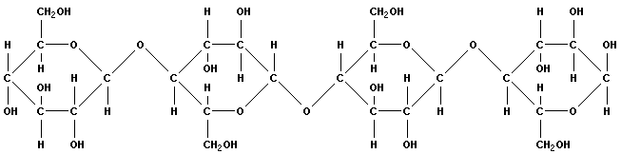
Строение
Целлюлоза представляет собой длинные нити, содержащие 300—10 000 остатков глюкозы, без боковых ответвлений. Эти нити соединены между собой множеством водородных связей, что придает целлюлозе большую механическую прочность.

Slide 4
Физические свойства
Волокнистое вещество
Белый цвет
Не растворяется в Н2О
Хорошо растворяется в концентрированном растворе ZnCl2 и NH4Cu(OH)2
гигроскопична.
Обладает большой механической и химической прочностью.

Slide 5
Химические свойства
Химические свойства
1. Целлюлоза – полисахирид, подвергается гидролизу с образованием глюкозы:
(C₆H₁₀O₅)_{n} + nН₂О → nС₆Н₁₂О₆
2. Целлюлоза – многоатомный спирт, вступает в реакции этерификации с образованием сложных эфиров
(С₆Н₇О₂(ОН)₃)_{n} + 3nCH₃COOH → 3nH₂O + (С₆Н₇О₂(ОCOCH₃)₃)_{n}
триацетат целлюлозы
Ацетаты целлюлозы – искусственные полимеры, применяются в производстве ацетатного шёлка, плёнки (киноплёнки), лаков.

Slide 6
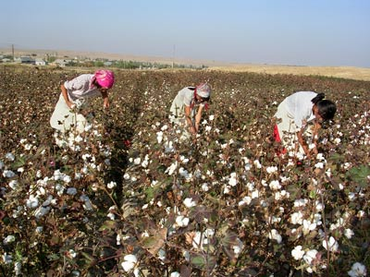
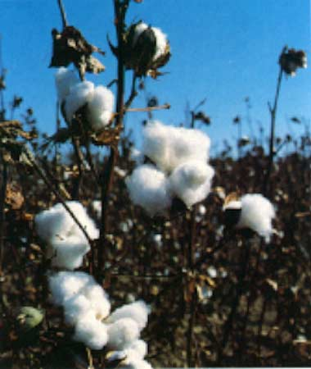
Получение
Образуется в растениях, как и другие углеводы, в процессе фотосинтеза.
50% целлюлозы выделяют из древесины,
Почти чистой клетчаткой является хлопок, который идёт на изготовление ткани: в хлопковом волокне содержится до 99,5 % целлюлозы

Slide 7
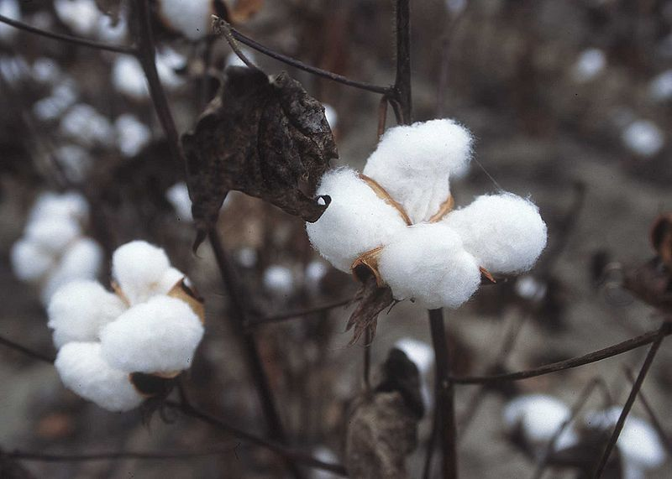

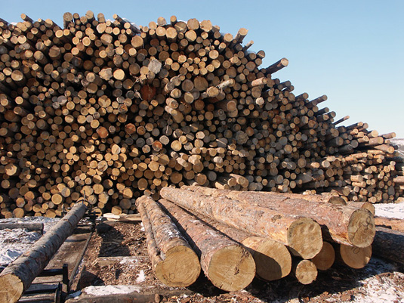
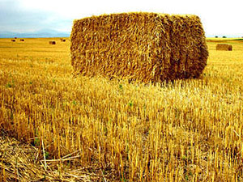
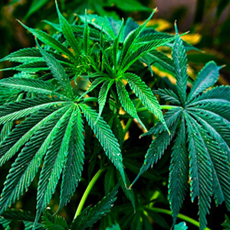
ЦЕЛЛЮЛОЗА. НАХОЖДЕНИЕ В ПРИРОДЕ
Волокна хлопка, льна, конопли – почти чистая целлюлоза
Лен
Древесина содержит 50% целлюлозы
Солома содержит 30% целлюлозы
Конопля

Slide 8

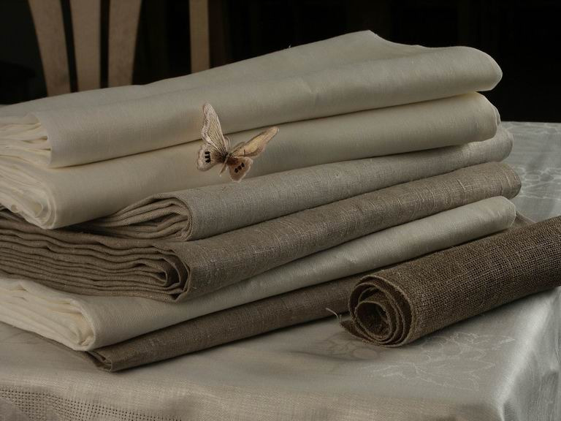
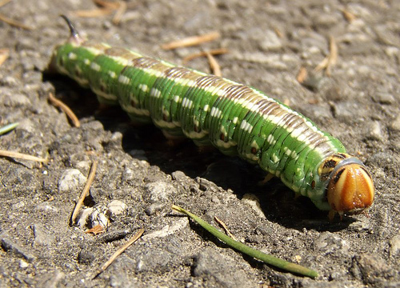
Применение
Из ацетилцеллюлозы получают ацетатный шёлк

Slide 9

На гидролизных заводах отходы древесины (щепки, опилки) перерабатывают в глюкозу и далее в спирт
(С₆Н₁₀О₅)n
→ С₆Н₁₂О₆
→ С₂Н₅ОН

Slide 10
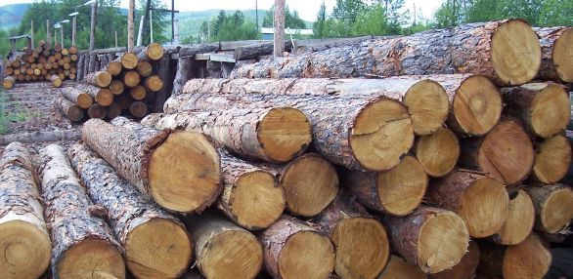

Целлюлоза древесины 50 % даёт бумагу

Slide 11
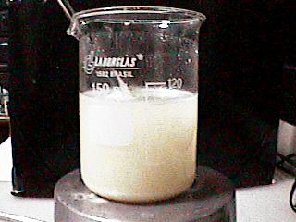
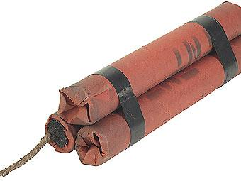
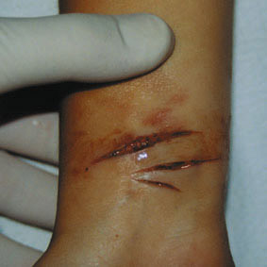
Тринитроцеллюлоза (пироксилин) используется как взрывчатое вещество и для производства бездымного пороха.
Динитроцеллюлоза (коллоксилин) применяется для получения коллодия (для создания шрамов и рубцов)

Slide 12
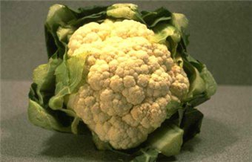
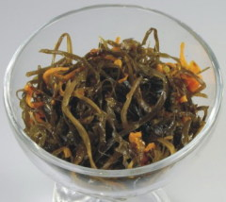

Биологическая роль
В организме целлюлоза служит главным образом строительным материалом, и в обмене веществ почти не участвует. Целлюлоза не расщепляется обычными ферментами желудочно-кишечного тракта млекопитающих (амилазой, мальтозой); при действии фермента целлюлазы, выделяемого микрофлорой кишечника травоядных животных

